Slide 1
Kern van vorige les
1. Leren = effect van regelmatigheid in omgeving op gedrag
=> is hypothetische verklaring van gedrag
=> is een effect, geen mentaal proces
2. Drie vormen van leren die verwijzen naar drie soorten regelmatigheden
3. Twee complementaire vragen over leren:
- Welke aspecten van omgeving modereren leren?
- Welke mentale processen mediëren leren?

Slide 2
Er
∆B
Moderatie: Leereffect is afhankelijk van
Soort van stimuli
Soort van gedrag
Soort van organisme
Kenmerken context
Aard Er

Slide 3
Mediatie:
Er
Mentale
processen
∆B

Slide 4
Oefenvraag 5: Een patiënt lijdt aan hysterie omdat zij vroeger sexueel misbruikt werd door haar vader. Dit is een:
1. functionele verklaring
2. Freudiaanse verklaring
3. cognitieve verklaring
4. neurologische verklaring
Notes:
🍐 This is a Pear Deck Multiple Choice Slide. Your current options are: A: functionele verklaring, B: Freudiaanse verklaring, C: cognitieve verklaring, D: neurologische verklaring,
🍐 To edit the type of question or choices, go back to the "Ask Students a Question" in the Pear Deck sidebar.

Slide 5
Oefenvraag 6. Welk van onderstaande alternatieven biedt een (mogelijke) functionele verklaring voor het feit dat Product A meer verkocht wordt dan Product B?
1. Product A is in het geheugen sterker geassocieerd met positieve concepten dan Product B
2. Product A voldoet beter aan de behoeftes van mensen dan Product B.
3. Product A is vaker te zien op TV dan Product B.
4. Geen van bovenstaande
Notes:
🍐 This is a Pear Deck Multiple Choice Slide. Your current options are: A: Product A is in het geheugen sterker geassocieerd met positieve concepten dan Product B, B: Product A voldoet beter aan de behoeftes van mensen dan Product B, C: Product A is vaker te zien op TV dan Product B, D: Geen van bovenstaande alternatieven is correct,
🍐 To edit the type of question or choices, go back to the "Ask Students a Question" in the Pear Deck sidebar.

Slide 6
Hoofdstuk I EFFECTEN VAN NIET-CONTINGENTE PRIKKELAANBIEDING

Slide 7
I.1. Functionele kennis
I.1.1. Aard van de stimuli
1) algemeen: geluiden, visuele prikkels, … (vb., habituatie als effect: VIDEO)
2) maar toch invloed van aard van stimuli:
* snelheid van effect: habituatie trager voor “significante” stimuli
vb. affectieve vs neutrale beelden
vb. angstkreet soortgenoot: sneller herstel na habituatie
(biologische significantie)

Slide 8
Neutrale prikkel
OR
Affectieve prikkel
# aanbiedingen

Slide 9
* richting van effect: zeer intense prikkels leiden tot sensitisatie = omgekeerd effect: toename intensiteit reactie (zie figuur)
3) effect niet beperkt tot aangeboden prikkel => generalisatie: aanbieding Stimulus A (vb., toon 100 Hz) heeft ook effect op reactie op gelijkende stimuli (vb., toon 80 Hz)

Slide 10
OR
Neutrale prikkel
Zeer intense prikkel
# aanbiedingen

Slide 11
I.1.2. Aard van het gedrag
1) algemeen: veranderingen in intensiteit reactie, liking, reactie spin, vertragen van klassieke conditionering, …
2) in labo meestal verandering Oriëntatie Respons (OR)
* verschillende componenten: stijging huidgeleiding, daling harstlagfrequentie, EEG
* snelheid habituatie verschilt van component tot component (vb., hartslag sneller dan huidgeleiding)

Slide 12
* binnen OR interacties aard stimuli en aard gedrag:
°Geen verschil habituatie hartslag tussen
nieuwe neutrale en affectieve beelden
°Wel verschil habituatie huidgeleiding
tussen nieuwe neutrale en affectieve beelden

Slide 13
Hartslag respons
Huidgeleidingsrespons
Intensiteit
respons
Intensiteit
respons
neutraal
significant
neutraal
significant
aantal aanbiedingen
aantal aanbiedingen

Slide 14
3) Reactie vs tegenreactie: daling intensiteit reactie maar stijging intensiteit tegen-reactie
vb.: - roken
- joggen
= dynamics of affect
=> aard van geobserveerd gedrag heeft invloed op effecten van niet-contingente prikkelaanbieding

Slide 15
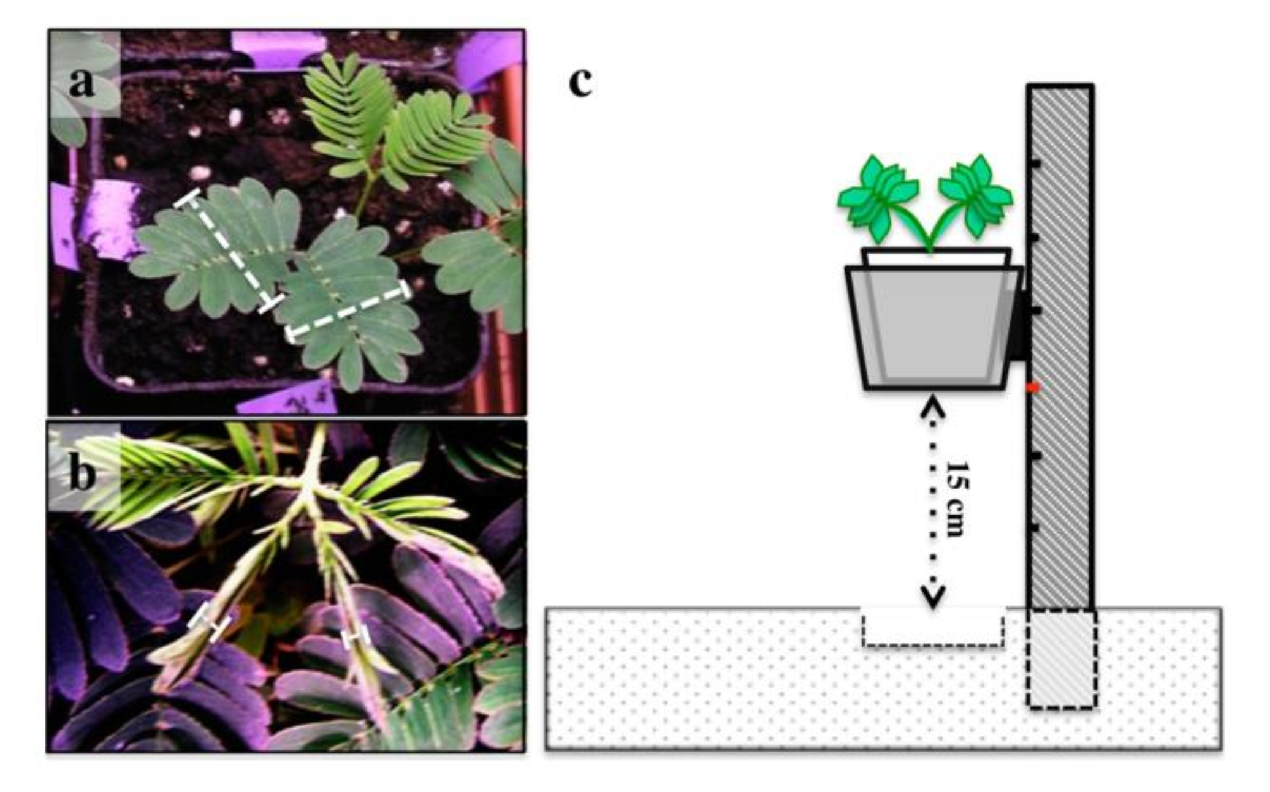
I.1.3. Aard van het organisme
- Algemeen (invloed op allerlei organismes)
- maar moduleert wellicht effect aard van stimuli en aard van gedrag (vb. biologische relevantie)

Slide 16
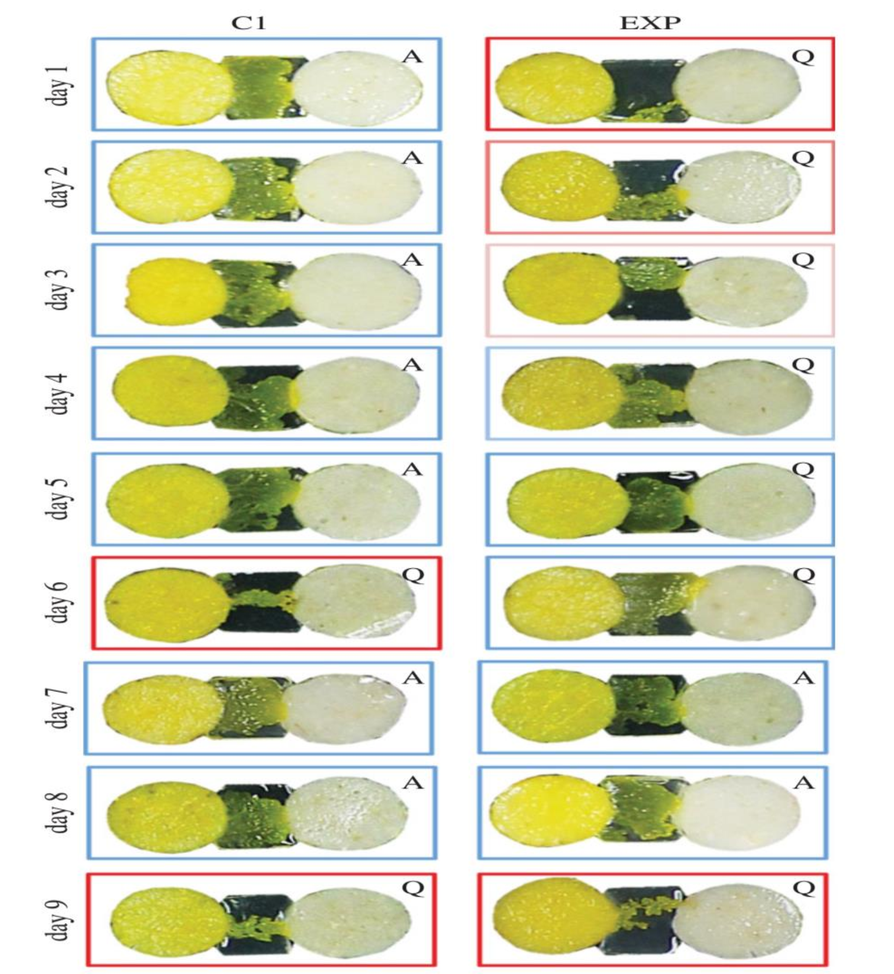

Slide 17
I.1.4. Bredere context
- weinig onderzocht
- 1 voorbeeld: Aandacht wegrichten helpt habituatie (vb. harde knal tijdens concentratietest)
I.1.5. Kenmerken van niet-contingente aanbieding
Impact van manier van niet-contingent aanbieden:
I.1.5.1. De aard van de niet-contingente prikkelaanbieding (cruciale statistische kenmerken):
vb. aantal aanbiedingen telt en niet enkel eerste

Slide 18
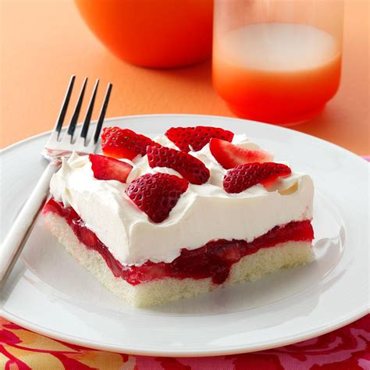
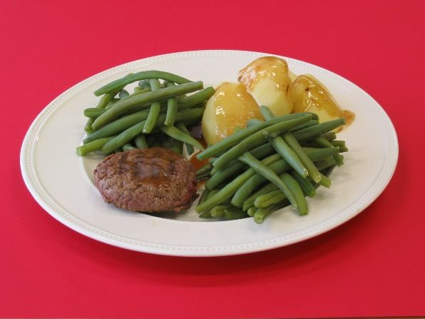
I.1.5.2. Veranderingen in de aard van de niet-contingente prikkelaanbieding
- dishabituatie: Habituatie effect deels teniet doen door aanbieding andere prikkel (dus door regelmatigheid te doorbreken => VIDEO)
- Epstein: dishabituatie en eetgedrag
I.1.5.3. Temporele aspecten: Wanneer aanbieden?
- massed vs distributed: sneller maar minder duurzaam als massed dan als distributed

Slide 19
Oefenvraag 7. Stel dat de reactie van een rat op een elektrische schok intenser wordt omwille van het feit dat de elektrische schok vaker wordt toegediend. Dit is een voorbeeld van
A. klassieke conditionering
B. habituatie
C. niet-contingente prikkelaanbieding
D. geen van bovenstaande
Notes:
🍐 This is a Pear Deck Multiple Choice Slide. Your current options are: A: klassieke conditionering, B: habituatie, C: niet-contingente prikkelaanbieding, D: geen van bovenstaande,
🍐 To edit the type of question or choices, go back to the "Ask Students a Question" in the Pear Deck sidebar.

Slide 20
I.2. Proces theorieën
I.2.1. Habitutie OR: Sokolov en Bradley
1. Model van Sokolov (1975)
a) assumpties
Neuronaal model
S OR-mechanisme OR
Eerdere aanbiedingen S
2
3
+
-
+
1
Black box

Slide 21
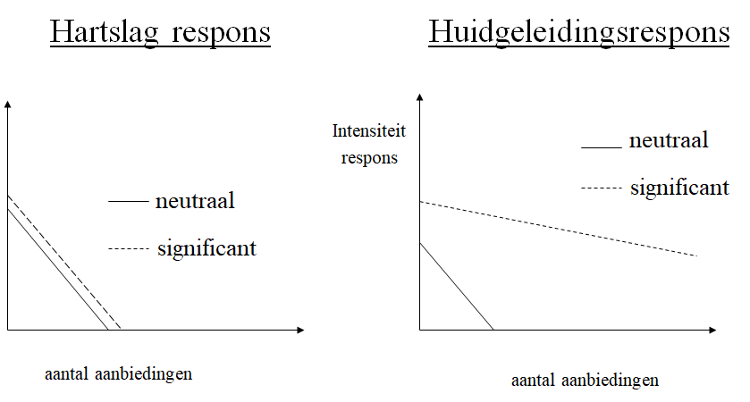
b) Verklaring functionele kennis?
- verklaring habituatie + OR bij onverwacht niet meer aanbieden van stimulus
- geen verklaring voor effect aard stimuli, aard gedrag, en interactie tussen de twee

Slide 22
2. Model van Bradley (2009)
a) assumpties
- OR niet enkel door novelty maar ook significance
- herhaalde aanbieding sneller effect op novelty dan op significance
- sommige OR-componenten meer novelty, andere meer significance

Slide 23
Eerdere aanbiedingen S
Novelty?
S
OR
Significance?
Black box

Slide 24
b) Verklaring functionele kennis
- aard stimuli: minder effect van aanbieding op significance, dus tragere habituatie voor significante stimuli
- aard gedrag: minder effect van aanbieding op significance, dus tragere habituatie voor significance componenten (vb., huidgeleiding)
- interactie:
*OR componenten die enkel novelty: geen effect aard stimuli
*OR-componenten die wel significance: wel effect aard stimuli

Slide 25
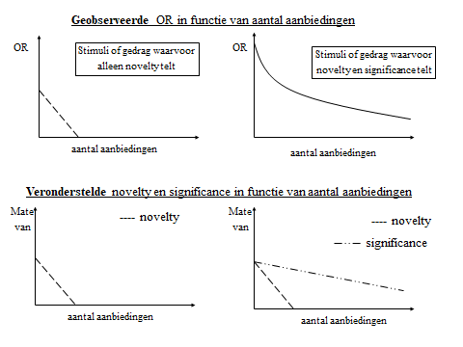
Geobserveerde OR in functie van aantal aanbiedingen
OR
Stimuli of gedrag waarvoor
alleen novelty telt
OR
Stimuli of gedrag waarvoor
novelty en significance telt
aantal aanbiedingen
aantal aanbiedingen
Veronderstelde novelty en significance in functie van aantal aanbiedingen
Mate
van
---- novelty
Mate
van
---- novelty
significance
aantal aanbiedingen
aantal aanbiedingen

Slide 26
I.2.2. Opponent proces theorie: Solomon
=> Effecten niet-contingente prikkelaanbieding op reacties en tegenreacties (dynamics of affect)
1. Functionele kennis dat het model wil verklaren:
Herhaalde prikkelaanbieding doet reactie verzwakken en tegenreactie versterken (vb., roken, joggen)
=> studies in labo met honden

Slide 27
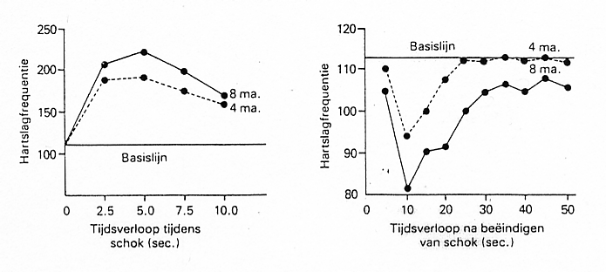
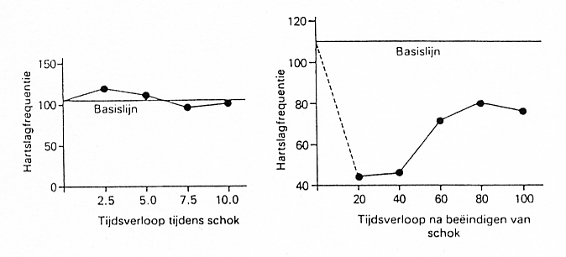

Slide 28
2. Assumpties: Twee opponente (tegenstander) processen
a) A-proces
- onvoorwaardelijke « reactie »
- blijft stabiel
b) B-proces
- onvoorwaardelijke TEGEN- « reactie »
- wordt sterker+vlugger op gang+langer
c) Observeerbaar gedrag is som van twee
3. Verklaring verandering in dynamics of affect:

Slide 29
Eerdere aanbiedingen S
A proces
S
R
B proces
Black box

Slide 30
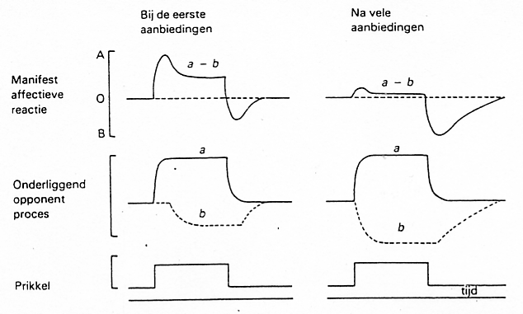
Voorbeelden: roken, joggen (kick, craving, tolerantie)

Slide 31
4. Bijkomende assumptie: Conditionering van b-proces
=> stimuli die samengaan met b-proces lokken nadien op zich het b-proces uit (en dus craving)
=> verklaring nieuwe functionele kennis
a) context-afhankelijkheid van herval en craving
- externe stimuli: bv., thuis/werk
- interne stimuli: bv., als gespannen
b) context-afhankelijkheid van tolerantie
c) behandeling
- cold turkey
- cold turkey + exposure
- cold turkey + exposure + coping

Slide 32
Prikkels die samengaan met b-proces
A proces
S
R
B proces
Black box

Slide 33
Zonder prikkels
die samengaan met
b-proces
Met prikkels
die samengaan met
b-proces
D
=> Geconditioneerde craving en tolerantie

Slide 34
Noteer in één minuut de belangrijkste dingen die je tijdens deze les hebt geleerd.
Notes:
🍐 This is a Pear Deck Text Slide
🍐 To edit the type of question, go back to the "Ask Students a Question" in the Pear Deck sidebar.

